Slide 1

Odborná praxe
Řízení lidských zdrojů
Polcarová Michaela
27652 LS 2023

Slide 2

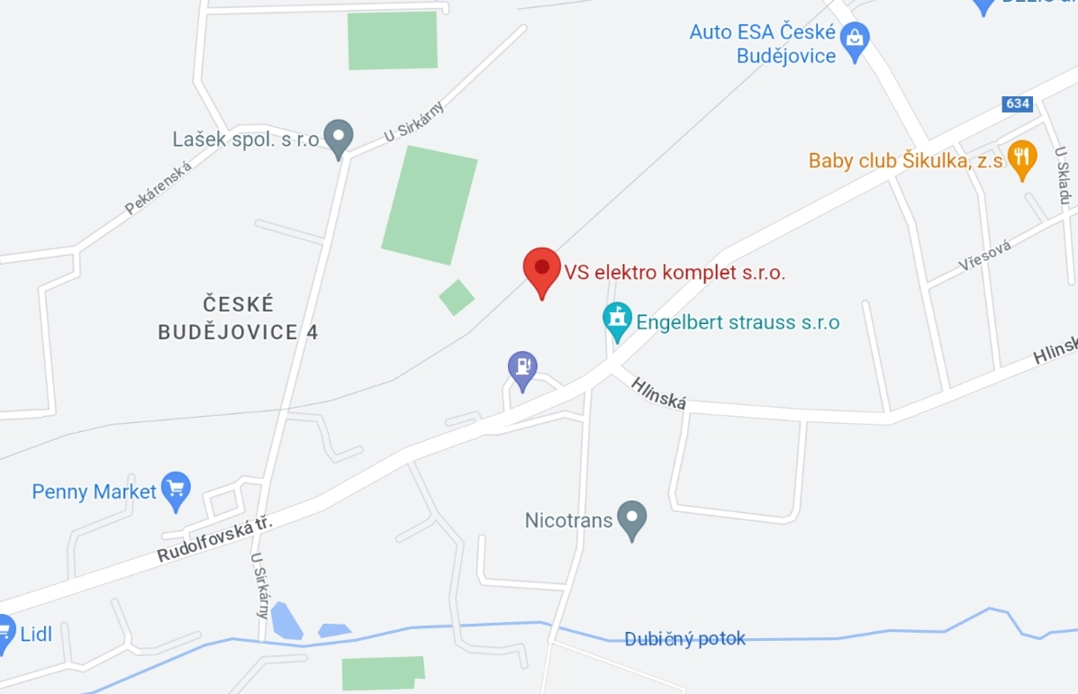
Vs elektro komplet s.r.o.
📌 České Budějovice
💥 2011
Elektro

Slide 3

NÁPLŇ PRÁCE
VÝSTUP Č. 1
Ovládá činnosti a aktivity podnikového personalisty (HR specialisty) v oblasti získávání, přijímání a výběru zaměstnanců a adaptace zaměstnanců.

Slide 4

NÁPLŇ PRÁCE
VÝSTUP Č. 2
Ovládá činnosti a aktivity podnikového personalisty (HR specialisty) v oblasti řízení a hodnocení pracovního výkonu zaměstnanců, rozvoje zaměstnanců, motivace a odměňování zaměstnanců.

Slide 5

NÁPLŇ PRÁCE
VÝSTUP Č. 3
Ovládá činnosti a aktivity podnikového personalisty (HR specialisty) v oblasti podnikové kultury včetně etického řízení, zásady komunikace, tvorby týmu.

Slide 6

NÁPLŇ PRÁCE
VÝSTUP Č. 4
Ovládá zásady tvorby a vedení personální agendy včetně příslušné legislativy.

Slide 7

NÁPLŇ PRÁCE
VÝSTUP Č. 5
Zvládá agendu spojenou s komunikaci s příslušnými orgány státní a veřejné správy v oblasti HR.

Slide 8

Zhodnocení praxe studentem
& závěr

Slide 9
Děkuji za pozornost

